Slide 1

GRanaDrink
Presentación práctica 3
Iteración 1

Slide 2
Índice
Diagrama de conceptos
Diagramas HTA
Diagrama Wireflow
Evaluación heurística
Bocetos Justinmind

Slide 3
Diagrama de conceptos

Slide 4
HTA - Iniciar sesión

Slide 5
HTA - aceptar solicitud

Slide 6
HTA - editar perfil

Slide 7
Diagrama Wireflow

Slide 8
Evaluación Heurística
Bueno: El resultado es el correcto y esperado
Regular: El resultado no es el esperado pero aún así es válido.
Malo: El resultado no es el esperado ni puede ser considerado válido.

Slide 9
E.H. Principio 2 - Relación entre el sistema y el mundo real
La información mostrada en la aplicación sigue un lenguaje sencillo y simple, lo que hace que el usuario puede entender sin molestias dicha información. Por otro lado también se muestran imágenes de los usuarios a modo de “avatar”.
Calificación: Bueno

Slide 10
E.H. Principio 7 - Flexibilidad y eficiencia de uso
En esta aplicación el usuario no puede personalizar ninguna pantalla para colocar en ella sus acciones frecuente por ejemplo. Por lo que los usuarios novatos y expertos deberán realizar la misma interacción.
Calificación: Mala

Slide 11
E.H. Principio 3 - Control y libertad del usuario
Para cancelar acciones esta aplicación se apoya fuertemente en el botón atrás que proporciona android por defecto, aunque considero que se puede mejorar en este aspecto.
Calificación: Media

Slide 12
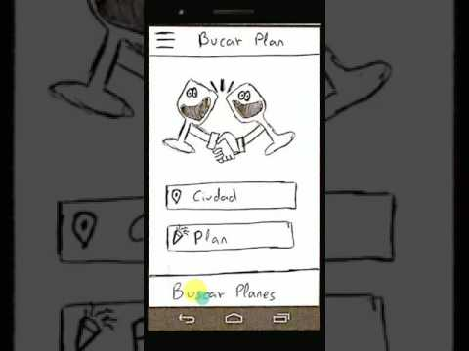
Bocetos en Justinmind

